Slide 1
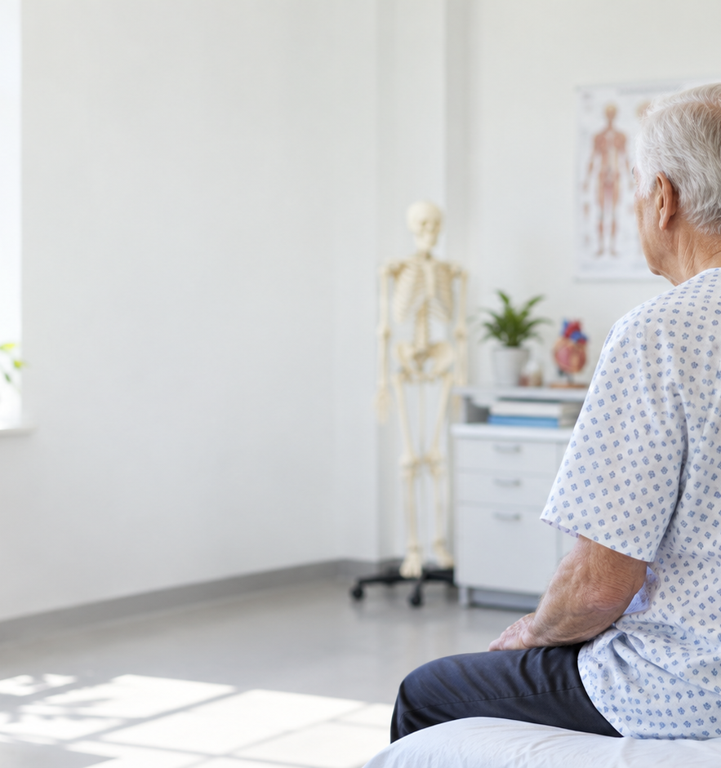
Pneumónia
A tüdőgyulladás felismerése, kezelése
és ápolási feladatai
45 perces egészségügyi szakmai óra
MI-támogatott felkészülés
DMC óratervhez csatolható prezentáció

Slide 2
Tanulási célok
Mit tudjon a tanuló az óra végére?
🫁
Fogalom
💊
Kezelés
Meg tudja határozni a pneumónia lényegét.
Felsorolja a kezelés főbb elveit.
🔎
Felismerés
🤲
Ápolás
Azonosítja a jellemző tüneteket és veszélyjeleket.
Megnevezi a pneumóniás beteg ápolási feladatait.
🩺
Diagnosztika
🧠
Alkalmazás
Érti az állapotmegfigyelés és vizsgálatok szerepét.
Rövid betegesetből szakmai következtetéseket von le.
Kulcsgondolat: nem csak „tananyagot” tanulunk, hanem betegellátási helyzetet értelmezünk.
2

Slide 3
Óraindító betegeset
A figyelem felkeltése és előzetes tudás aktiválása
„Egy 72 éves beteg két napja lázas, erősen köhög, sárgás-zöldes köpetet ürít. Gyenge, elesett, légzésszáma 28/perc, pulzusa 104/perc, testhőmérséklete 39,1 °C, SpO₂: 89%.”
39,1°C
28/perc
104/perc
89%
láz
légzés
pulzus
SpO₂
Tanulói kérdések:
Mi lehet a beteg problémája?
Mely adatok miatt kell aggódni?
Mit kell az ápolónak azonnal megfigyelni és jelezni?
3

Slide 4
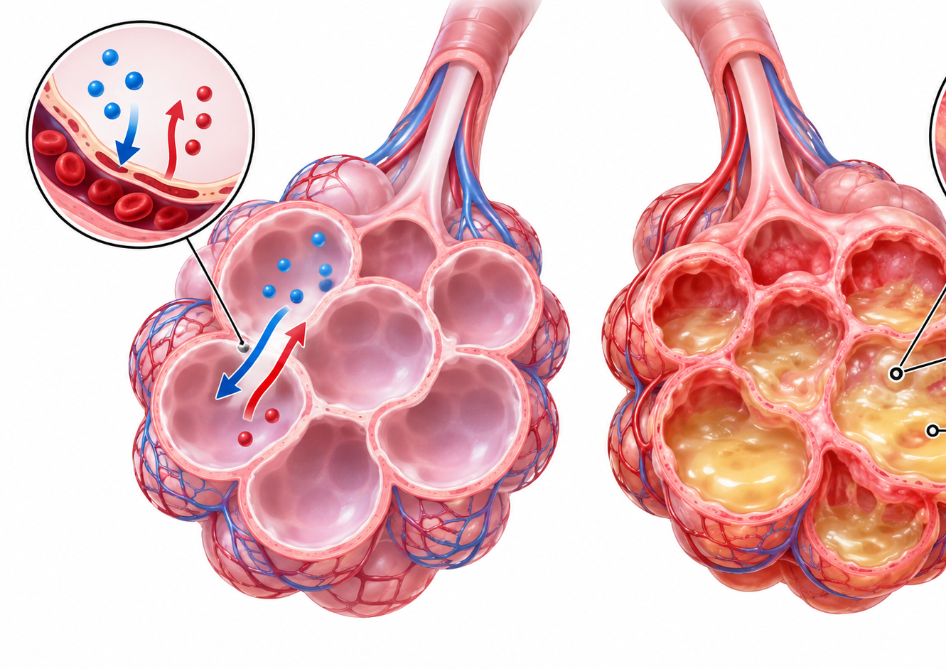
Mi történik a tüdőben?
Az alveolusok gyulladása rontja a gázcserét
Lényeg
A tüdőgyulladásban az alveolusok és a környező tüdőszövet gyulladásba kerülnek.
Folyadék, váladék és gyulladásos sejtek tölthetik ki a léghólyagocskákat.
A gázcsere romlik: dyspnoe, tachypnoe, alacsony SpO₂ jelentkezhet.
Egyszerűen: kevesebb „szabad levegős” alveolus → rosszabb oxigénfelvétel.
4

Slide 5
Kórokozók és hajlamosító tényezők
Miért alakulhat ki pneumónia?
Kórokozók
Rizikótényezők
Baktériumok
idős életkor vagy kisgyermekkor
krónikus tüdőbetegség, dohányzás
legyengült immunrendszer
immobilitás, tartós fekvés
nyelési zavar, aspiráció veszélye
kórházi tartózkodás
🦠
Gyakori ok; bakteriális eredetnél antibiotikum jöhet szóba.
🧬
Vírusok
Influenza, COVID és más légúti vírusok is okozhatják.
🍄
Gombák
Ritkább, főleg immunhiányos állapotban.
Tanári fókusz: miért más egy fiatal és egy idős beteg kockázata?
5

Slide 6
Tünetek és veszélyjelek
Mit kell észrevenni?
Jellemző tünetek
Veszélyjelek
láz, hidegrázás
köhögés, köpetürítés
nehézlégzés, tachypnoe
mellkasi fájdalom
gyengeség, elesettség
idősnél zavartság is lehet
SpO₂ tartósan alacsony
légzésszám nagyon magas
cyanosis
tudatzavar
hypotonia
gyors állapotromlás
Ápolói kulcs: a tünetek változását időben és pontosan kell jelezni.
6

Slide 7
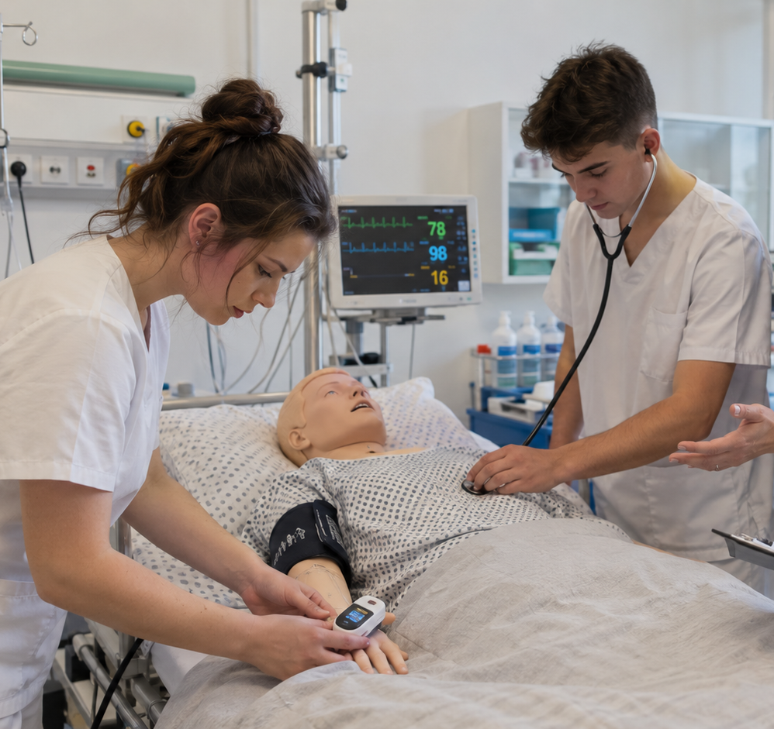
Diagnosztika
Az ápoló szerepe: pontos megfigyelés és jelzés
1
Anamnézis és tünetek
köhögés, láz, dyspnoe, rizikók
2
Állapotfelmérés
T, P, RR, légzésszám, SpO₂
3
Orvosi vizsgálatok
auscultatio, mellkasröntgen, labor
4
Mikrobiológia
köpet/vértenyésztés szükség szerint
Az ápoló nem diagnózist állít fel, hanem megfigyel, dokumentál és időben jelez.
7

Slide 8
Kezelés alapelvei
A kiváltó októl és súlyosságtól függ
💧
Folyadék és pihenés
🌡️
Lázcsillapítás
dehidráció megelőzése, általános állapot támogatása
testhőmérséklet követése és tüneti kezelés
🫁
Oxigénterápia
💊
Antibiotikum
orvosi utasítás szerint, SpO₂ kontroll mellett
bakteriális eredet esetén, előírás szerint
🤧
Váladékürítés segítése
🏥
Kórházi ellátás
testhelyzet, folyadék, légzőgyakorlat, köhögtetés
súlyos állapot, romló oxigenizáció vagy szövődmény esetén
Fontos: vírus okozta pneumóniában az antibiotikum önmagában nem hat a vírusra.
8

Slide 9
Ápolási feladatok pneumóniában
Mit csináljon a tanuló a betegágy mellett?
Megfigyelés
Beavatkozás
T, P, RR, vérnyomás
légzésszám, SpO₂
köhögés és köpet jellege
tudatállapot, elesettség
folyadékbevitel, diurézis
félig ülő testhelyzet
oxigén előkészítése/adása utasítás szerint
légzőtorna, mobilizálás
szájhigiéné, komfort
gyógyszerhatás és mellékhatás figyelése
Prevenció
kézhigiéné és köhögési etikett
aspiráció megelőzése
dohányzás kerülése
védőoltások jelentősége
tartós fekvés kerülése
9

Slide 10
MI használata az órán
Klinikai eset kritikus elemzése
MI által generált eset
Tanulói feladat
„68 éves férfi beteg COPD miatt kezelés alatt áll. Három napja lázas, köhög, légszomja fokozódott. Testhőmérséklete 38,7 °C, légzésszáma 30/perc, SpO₂ 87%, pulzusa 110/perc. Sűrű, sárgás köpetet ürít.”
Kóros adatok felismerése
Legfontosabb betegproblémák megnevezése
Legalább 3 ápolói feladat
Azonnali figyelmet igénylő adat kiválasztása
Tanári üzenet: az MI tanulást segít, de az egészségügyi tartalmat mindig ellenőrizni kell.
Felkészüléshez használt MI: óraterv szerkezete, betegesetek, kérdések, exit ticket és differenciálás megfogalmazása.
10

Slide 11
Óra végi ellenőrzés
„Mi maradt meg?” – Exit ticket
1. Mi a pneumónia?
2. Írj három jellemző tünetet!
3. Melyik vizsgálat ad gyors információt az oxigénellátottságról?
4. Sorolj fel három ápolói feladatot!
5. SpO₂ 86%, légzésszám 32/perc: miért veszélyes?
5 kérdés
3 perc
azonnali
visszajelzés
Értékelés szempontjai
szakmai fogalmak pontossága
állapotmegfigyelési adatok felismerése
ápolási feladatok gyakorlati alkalmazása
11

Slide 12
Rövid tudáspróba
10 kérdés – Redmentába vagy papíron is használható
1. A pneumónia elsősorban melyik szerv betegsége?
2. Nevezz meg két gyakori tünetet!
3. Miért fontos a légzésszám mérése?
4. Mit jelezhet az alacsony SpO₂?
5. Mit jelent a produktív köhögés?
6. Miért veszélyes az aspiráció?
7. Mikor lehet szükség oxigénterápiára?
8. Sorolj fel két ápolói megfigyelési szempontot!
9. Miért fontos a kézhigiéné?
10. Melyik tünet igényel azonnali jelzést?
Javasolt megoldási mód: páros ellenőrzés, majd tanári megbeszélés.
12

Slide 13
DMC mellékletek és források
Mit lehet csatolni a beadandóhoz?
Csatolható anyagok
Szakmai források
ez a prezentáció
MI által generált betegeset
exit ticket
10 kérdéses tudáspróba
tanulói feladatlap / ápolási terv vázlat
CDC: Pneumonia – About, symptoms, risk and prevention
Cleveland Clinic: Pneumonia – causes, symptoms, diagnosis and treatment
NCBI Bookshelf / StatPearls: Community-Acquired Pneumonia
WHO/CDC ajánlások és intézményi protokollok alapján pontosítható
NotebookLM figyelmeztetés
Ha NotebookLM-mel készül videó, hanganyag vagy podcast, külön fájlként kell letölteni és úgy csatolni. A teljes NotebookLM-forrást nem célszerű megosztani a diákokkal.
13

